Slide 1
班级一日活动中的养成教育
红缨研培部

Slide 2
目 录
一
幼儿园养成教育概述
二
一日活动中的养成教育
三
养成教育的五大策略
Notes:
1、幼儿园生活教育概述
2、生活教育组织与指导
3、

Slide 3
就是培养幼儿良好行为习惯的教育。养成教育既包括正确行为的指导也包括良好习惯的训练及语言习惯、思维习惯的培养。
1.什么是养成教育？
Notes:
改成 什么是幼儿一日生活教育？

Slide 4
2.习惯养成对幼儿终身发展的作用
①幼儿期是儿童是非观念初步形成的
重要时期
②对幼儿未来发展产生重要而深远的
影响

Slide 5
3.幼儿习惯养成教育的目标
小班：以良好生活卫生习惯养成为主
中班：强调交往、遵守规则、自尊自信自主、学习习惯
大班：注重交往、学习和独立自信行为习惯养成

Slide 6
目 录
一
幼儿园养成教育概述
二
一日活动中的养成教育
三
养成教育的五大策略

Slide 7
幼儿园一日活动的环节
生活活动
区域活动
教学活动
户外活动

Slide 8
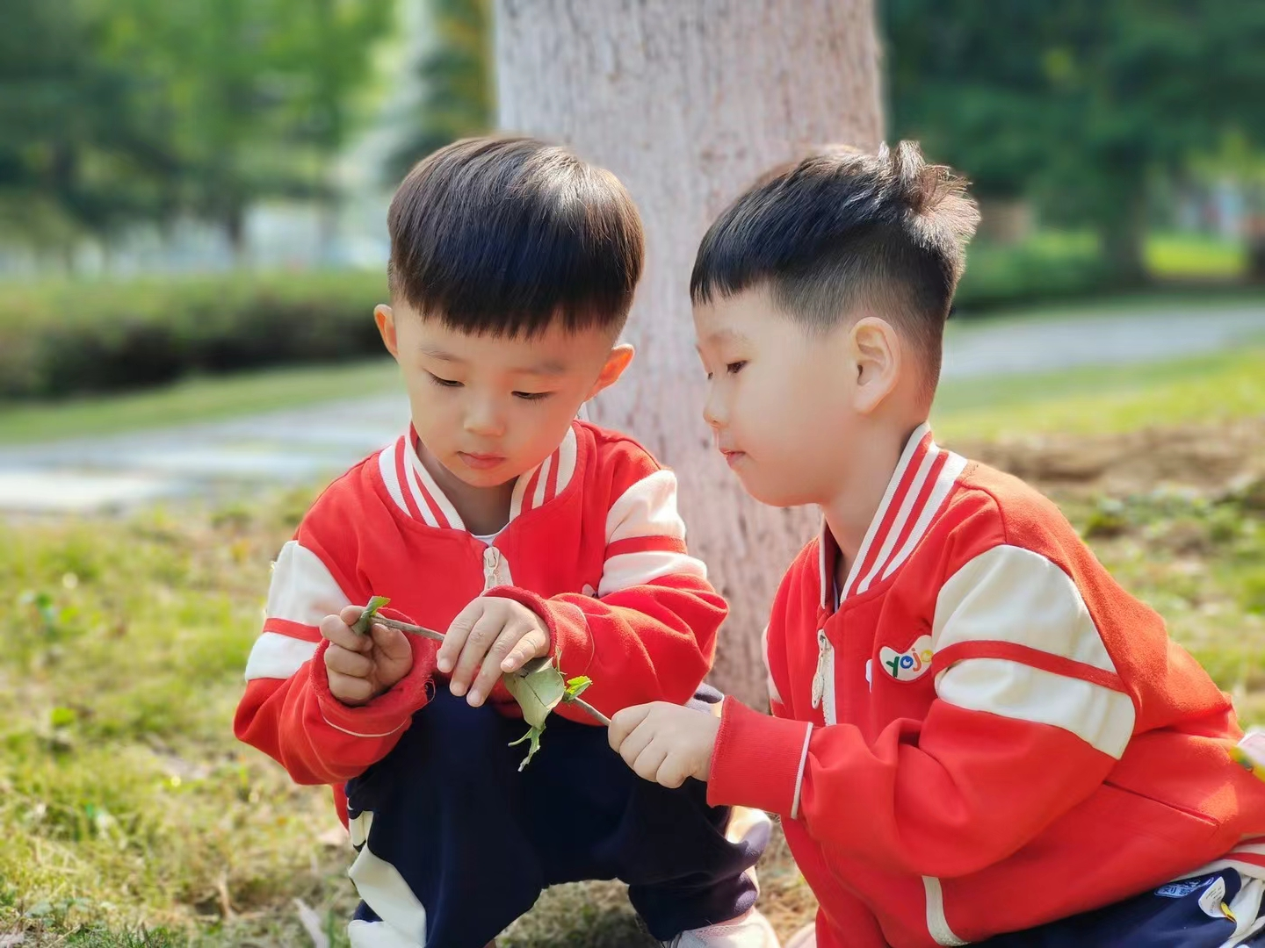
一、生活活动
入园环节
午睡环节
进餐环节
离园环节
盥洗环节
过渡环节
喝水环节
1

Slide 9
存
在
的
误
区
关注少
包办多
高控制

Slide 10
1.入园环节
①情绪愉快的上幼儿园
②有礼仪教育的表现
③配合保健医做晨间检查
④有序放好自己的书包、衣服等物品
⑤完成签到、插晨检卡和心情卡的流程

Slide 11
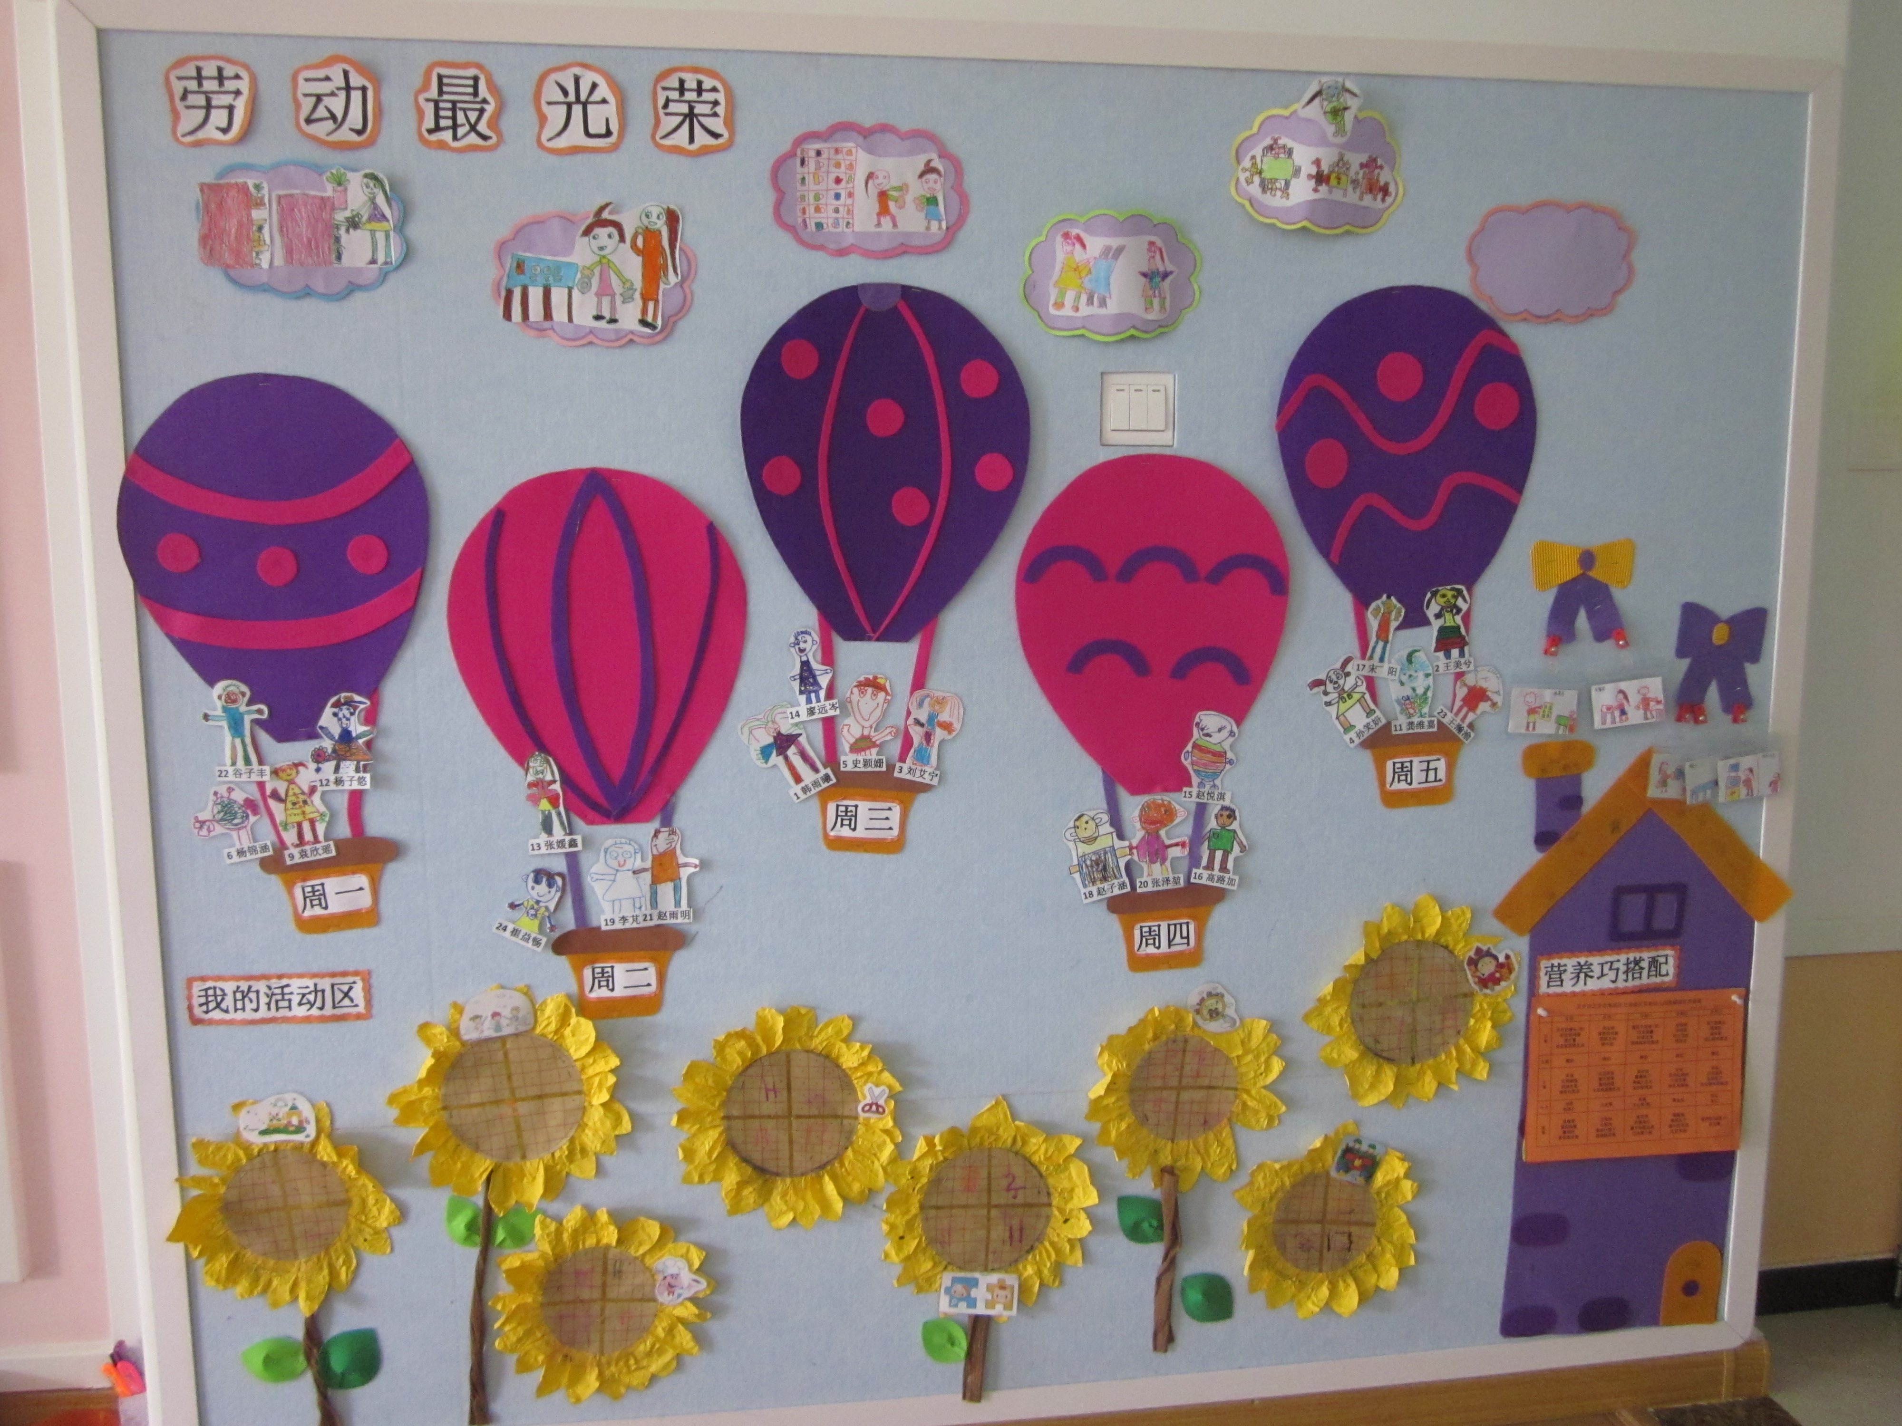
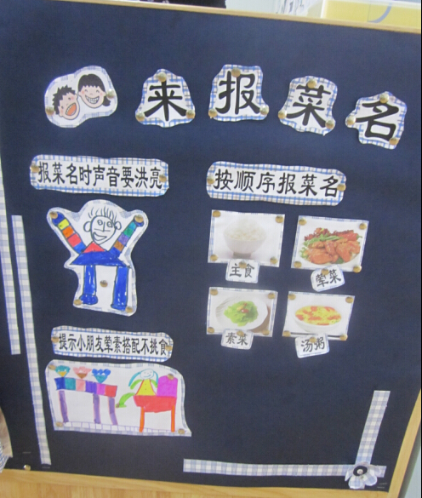
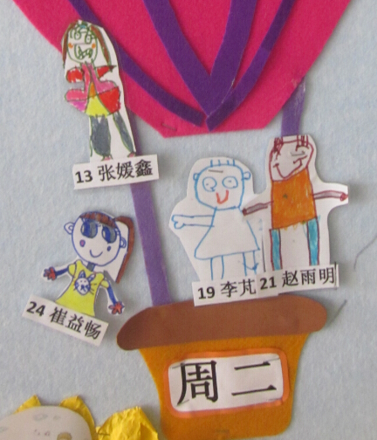
2.进餐环节：值日生

Slide 12
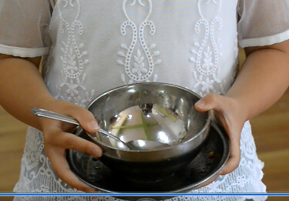
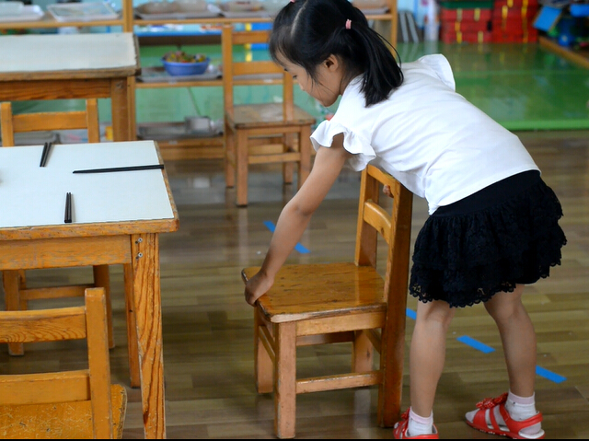
进餐环节

Slide 13
进餐环节指导要点：
1、餐前不处理任何问题，保持心情愉快进餐。
2、指导幼儿正确使用餐具。
3、指导幼儿荤素搭配、干稀搭配。
4、个别幼儿个别指导。
5、关注有特殊需要的幼儿。
6、了解每个幼儿的食量，运用“少盛多添”的原则。
7、保证幼儿进餐时间不少于20分钟。
8、随盥洗完随进餐。
9、不拌饭。
10、咽下最后一口饭菜后离开。

Slide 14
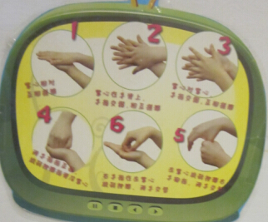
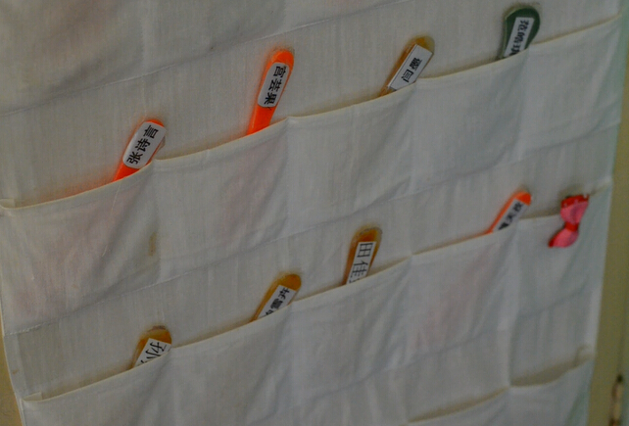
3.盥洗环节（卷袖子、洗手、漱口、刷牙、洗脸、擦油、梳头）
正确的方法、标准《旗舰园4月工作重点提示》

Slide 15
盥洗环节指导要点：
1.教师提醒、指导（找原因，给方
法）、帮忙；幼儿相互帮忙（值
日生）
2.儿歌的利用，说做一体
3.建立幼儿园动力系统
4.家园共育

Slide 16
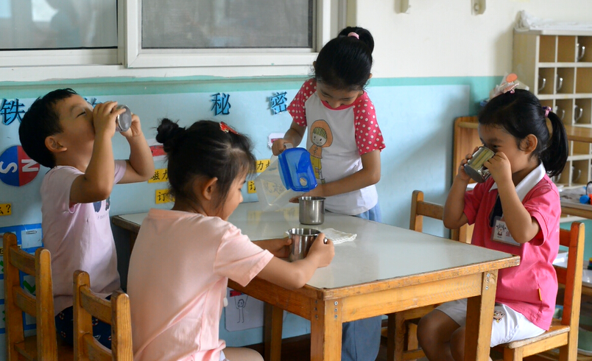
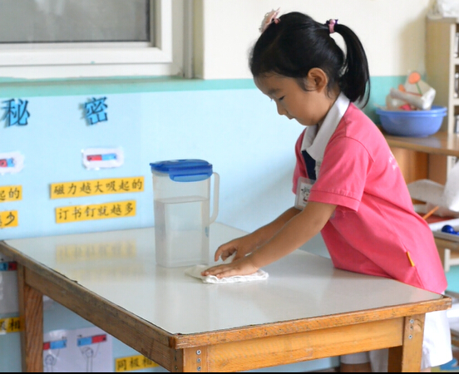
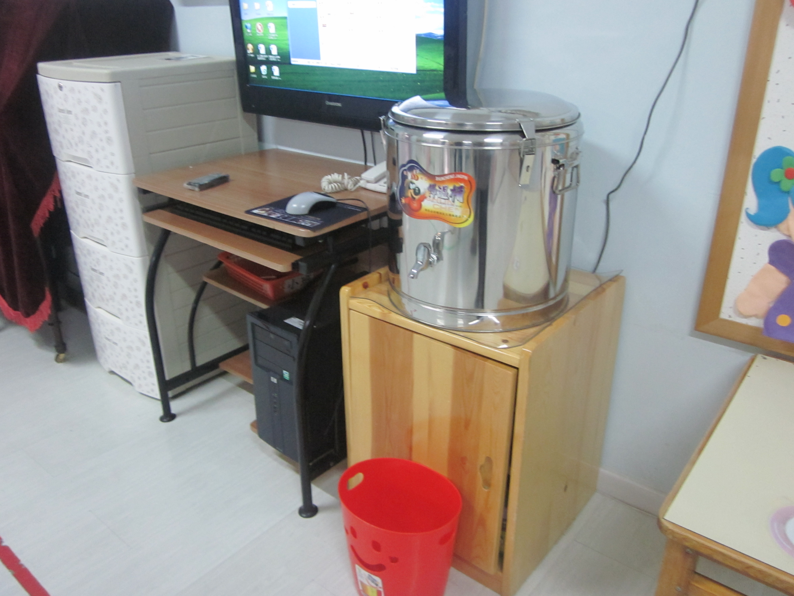
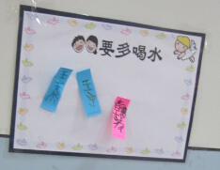

Slide 17
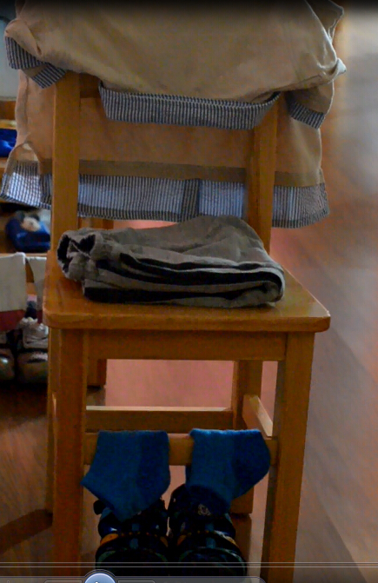
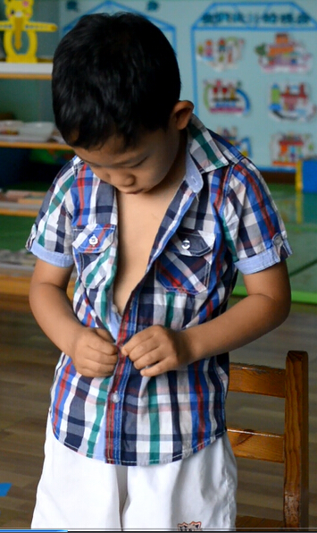
5.午睡环节
指导幼儿正确地穿、脱衣裤
穿脱衣服的顺序
衣服摆放
系扣子的方法

Slide 18
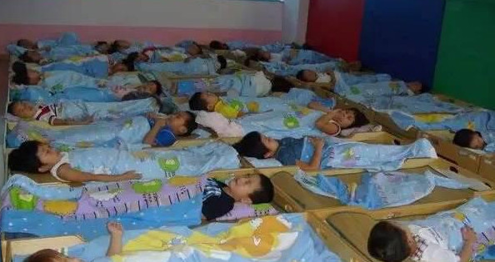
午睡环节指导要点：
1.不能站在床上，小屁股向前蹭（避免在床上站着、跪着造成意外伤害）
2.午检：不带物品上床。
3.教师值午睡的要求：巡视（踢被子、蒙头睡、不正确睡姿）、手机、不脱岗、关注室温等

Slide 19
6.离园环节
①仪容仪表的整理
②离园前的愉快心情
③回顾当天的学习内容
④有序取拿书包、衣物
⑤安全有序的离园
Notes:
教师指导要点：①中大班幼儿学会自己整理仪容仪表，小托班幼儿教师帮助整理
②开展晚间回忆活动，幼儿分享当天在园的愉快事情
③多媒体播放当天的学习内容
④组织幼儿有序的取拿书包，不吵闹，建立良好的离园前常规
⑤凭接送卡接送幼儿，组织好幼儿，在接送时不得随意走动，不跟陌生人离开

Slide 20
7.过渡环节
1.创设适宜幼儿游戏和动手操作的环境，减少消极等待的现象
2.以幼儿个人游戏和小组游戏为主，教师组织的游戏活动为辅。
Notes:
1.在组织幼儿经常集合、排队的地方，巧妙地创设适宜幼儿游戏和
动手操作的环境：如穿线板、编辫子、迷宫图、故事图片等，使
幼儿在环节转换的过程中减少消极等待的现象，以积极地方式等
待还没有完成盥洗的小朋友。
2.以幼儿个人游戏和小组游戏为主，教师组织的游戏活动为辅。

Slide 21
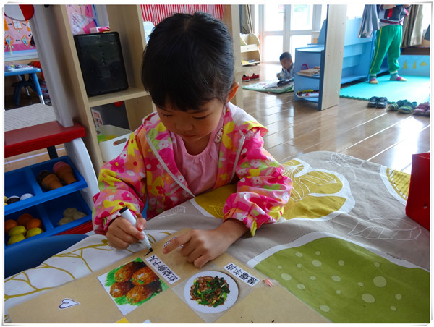
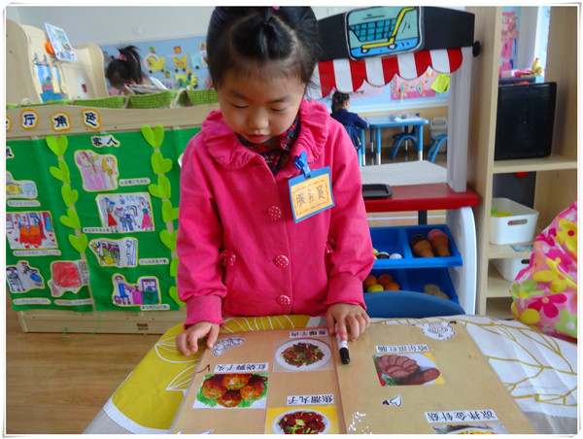
二、区域活动
小班：娃娃家、生活区、美工区、益智区、图书区、建构区、自然角。
中班：角色区、语言图书、科学、益智、美劳、建构区、表演区、自然角。
大班：语言图书、科学、棋类区、美劳、建构区、益智区、表演区、自然角。

Slide 22
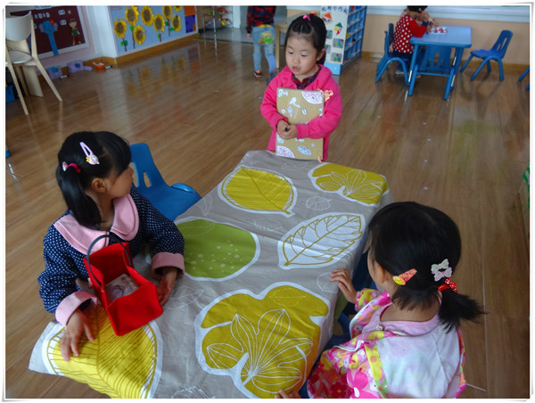
1.喜欢参加，体验正确使用材料和工具，养成有序收放
2.在游戏中能与同伴有积极的言语交流与合作
3.遇到困难或失败不害怕，能寻求帮助，坚持完成一件事，获得成功
4.学会等待、轮流、分享，能判断简单的行为
5.遵守游戏规则，养成勤于思考的习惯

Slide 23
三、教学活动

Slide 24
活动前——幼儿
①主动如厕
②情绪调控
③物品准备
④知识储备、经验积累
⑤规则意识

Slide 25
活动中——幼儿
喜欢参加学习活动，乐于动手、动口、动脑，在活动中感到快乐和满足
1.正确姿势、正确使用工具
2.轻拿轻放桌椅
3.举手发言、吐字清楚、声音洪亮、
4.良好的倾听习惯
5.遇到困难时独立思考的能力
6.稳定的兴趣，注意力集中、坚持完成任务
7.共同商讨，共同使用
8.情绪管理，主动表达
9.遵守规则
10.珍惜成果，正确评价

Slide 26
活动后 ——幼儿
①幼儿有主动如厕、洗手、喝水的意识
②能自己整理衣物
③愿意主动与他人分享
④能主动整理活动中所用物品
⑤独立或主动寻求他人帮助完成练习或作业

Slide 27
四、户外活动

Slide 28
幼儿——养成教育内容
1
①在老师的提示下，根据气温及自己
的冷热感觉增减衣服
②积极的参与户外活动，参与度高
③有序地进行体育锻炼
④活动中，有自我保护意识
⑤自主摆放、收拾器械

Slide 29
教师——培养的内容
①有计划的进行户外活动设置，有重点，有
层次性的摆放活动器械
②制定适当的活动常规、要求及规则
③能够养成自主、合作、勇敢、不怕困难的
品质
④进行安全教育，学会自我保护的方法，达
到家园共育
⑤制定收放器械的常规、要求，有指定的器
械收纳处

Slide 30
目 录
一
幼儿园养成教育概述
二
一日活动中的养成教育
三
养成教育的五大策略

Slide 31
养成教育的五大策略
认知引领
教师示范
家长合作
行为塑造
环境熏陶
Notes:
一、认知引领
认识行为、理解行为、懂得应该怎么做、为什么要这样做、这样做有什么益处、不这样做会带来什么后果。
通过讲故事、情境表演、游戏、歌谣等喜闻乐见的形式，设计丰富多彩的活动，引导幼儿积极思考、认真讨论，逐渐形成对行为的正确认识。
二、行为塑造
采用有规律的、循序渐进的方式引导出所需要的行为并使之固化。
1、根据年龄段的不同分层次培养。（洗脸）
2、以正强化为主。
三、教师示范
教师要以身作则，充分发挥榜样的作用，随时给与幼儿正确的行为引领。《幼儿园教职工良好生活与行为习惯准则》
四、环境熏陶
（1）营造和谐的心理环境。真诚的爱心、和蔼的笑容带给幼儿亲切感；像对待好朋友一样信任和尊重每一位幼儿，用爱和理解与幼儿沟通。
（2）创设有利于幼儿习惯养成的物质环境。将养成教育内容以图文并茂的形式呈现，师幼共同创设、美化、管理。
（3）提供机会让幼儿与环境产生积极互动。儿童发展是在与环境互动中实现的。
五、家长合作
脱节现象大大削弱幼儿园的教育效果。
1、讲座、发放宣传资料等。帮助家长树立正确的教育观和发展观，并深刻认识从小培养好习惯的重要性。
2、家长会、家长园地、观看视频等。了解年龄特点、养成教育目标、每个习惯的具体要求以及方法，更好的支持配合幼儿园工作。
3、家长联系手册、约谈、临时约谈、微信群等。双向沟通，共同了解幼儿的表现、存在的问题，探讨解决策略。
4、有针对性的家长沙龙等。针对普遍性问题。

Slide 32
养成教育的三个转变
1.严格的要求转变为快乐的学习
2.被动的接受转变为主动的需求
3.消极的保护转变为积极的培养锻炼

Slide 33
1、关注幼儿情感表达
2、关注幼儿自主选择
3、关注幼儿交往范围
养成教育的三个关注

Slide 34
让教育的点滴都落在幼儿的发展上
幼儿园一切工作的着眼点和落脚点都应该放在孩子身上，教师的工作质量也应该体现在孩子身上。因此幼儿在一日活动中的表现是衡量教师工作质量的最好标准。

Slide 35
一日生活给幼儿的最重要的价值，可能就是让幼儿坚信幼儿园是一个充满乐趣的地方，而且是他们明天还想再去的地方。

Slide 36
THANKS
谢 谢 观 看

